Slide 1




















Ответы:
1 вариант
1)
2)
3)
4)
5)
6)
7)
8)
9)
10)
2 вариант
1)
2)
3)
4)
5)
6)
7)
8)
9)
10)
«5» -без ошибок
«4»-1-3 ошибки
«3»-4-6 ошибок

Slide 2


Направления выпуклости графика функции. Точки перегиба графика функции.

Slide 3
Направления выпуклости графика функции:
Выпуклость вверх
Выпуклость вниз (вогнутость)

Slide 4
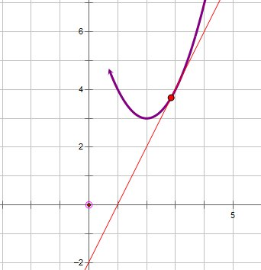
Пример функции, выпуклой вниз (вогнутой):

Slide 5
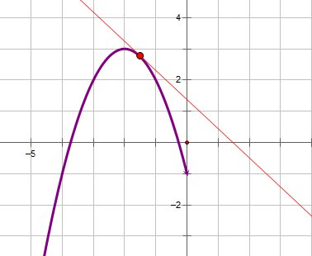
Пример функции, выпуклой вверх

Slide 6
Если у// = f(х) - положительна, то график функции является выпуклым вниз;
Если у// = f(х) - отрицательна, то график функции является выпуклым вверх.

Slide 7
Правило нахождения интервалов выпуклости и вогнутости графика функции:
1.Найти вторую производную
2. Найти точки, в которых вторая производная равна нулю или не существует.
3. Найти интервалы, на которые область определения разбивается этими точками
4. Определить знаки второй производной в каждом интервале
Если f '‘(х) < 0, то кривая выпукла,
если f '‘(х) > 0 – вогнута

Slide 8
Пример 1. Исследовать на выпуклость график функции:
f(х) = х³ – 3х² + 2х + 1

Slide 9
Точка графика, в которой существует касательная, и при переходе через которую кривая меняет свое направление выпуклости, называется точкой перегиба.

Slide 10
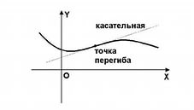

Slide 11
ПРАВИЛО НАХОЖДЕНИЯ ТОЧЕК ПЕРЕГИБА ГРАФИКА ФУНКЦИИ
1. Найти вторую производную
2. Найти критические точки функции
3. Исследовать знак в интервалах, на которые критические точки делят область определения функции . Если критическая точка разделяет интервалы где вторые производные разных знаков, то является абсциссой точки перегиба графика функции;
4. Вычислить значения функции в точках перегиба.

Slide 12
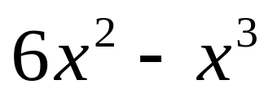
Пример 2. Найти точки перегиба графика функции:
f(х) =

Slide 13
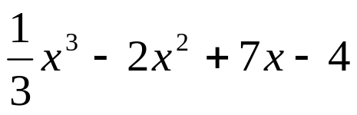
Пример 3. Исследовать на выпуклость и найти точки перегиба графика функции:
f(х) =

Slide 14
ЗАДАНИЕ:
Найти интервалы выпуклости и вогнутости и точки перегиба
Вариант 1 Вариант 2
у = х³ - 12х + 4 у = ¼ х4 – 3/2 х²

Slide 15
